Slide 1
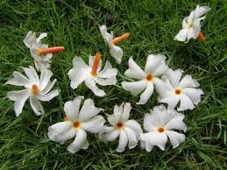
আজকের পাঠে সবাইকে স্বাগত

Slide 2
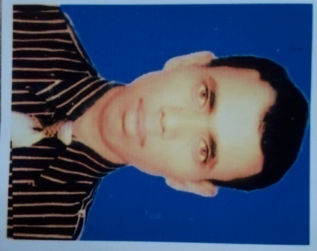
পরিচিতি
মোঃ ফয়জুল হক
সহকারী শিক্ষক
রনসী সরকারি প্রাথমিক বিদ্যালয়
দক্ষিণ সুনামগঞ্জ, সুনামগঞ্জ।
মোবাইল: ০১৭২৭ ৮৮৫৮৮৪
ইমেইল: foyzul1983@gmail.com
বিষয়: প্রাথমিক বিজ্ঞান
শ্রেণি: ৫ম
সময়: ৩৫ মিনিট
অধ্যায়: ৩য়
পাঠের শিরোনাম: জীবনের জন্য পানি
আজকের পাঠ: পানি দূষণ

Slide 3
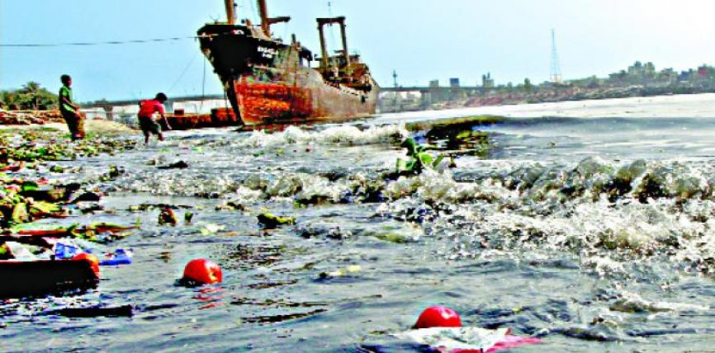
এসো ছবি দেখি
ছবিতে কী দেখতে পাচ্ছ?

Slide 4
আজকের পাঠ
পানি দূষণ

Slide 5
শিখনফল
এ পাঠ শেষে শিক্ষার্থীরা …
3.3.1 মানুষের জীবনে পানি দূষণের ফলাফল বা প্রভাব ব্যাখ্যা করতে পারবে ।
৩.৪.১ পানি দূষণের কারণগুলো বলতে পারবে। ।

Slide 6
প্রাকৃতিক পানিতে বিভিন্ন পদার্থ মিশে পানি দুষিত হয়।

Slide 7
কৃষিতে কীটনাশক ও রাসায়নিক সার ব্যবহারের ফলে পানি দুষিত হচ্ছে।

Slide 8
পানিতে গরু গোসল করানোর কারণে পানি দূষিত হচ্ছে ।

Slide 9
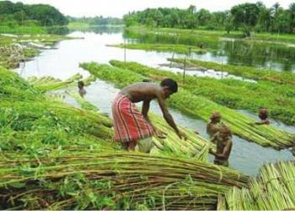
পাট পচে পানি দূষিত হচ্ছে
নর্দমার আবর্জনা পানিতে মিশছে
পাট পচে ও নর্দমার আবর্জনা পানিতে মিশে পানিকে দূষিত করছে ।

Slide 10
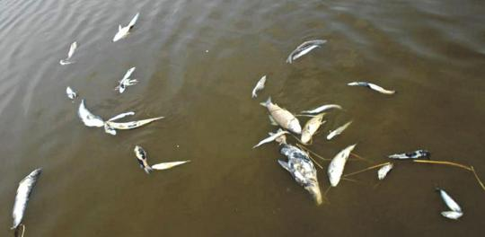
পানি দূষনের ফলে জলজ প্রাণী মারা যাচ্ছে ।

Slide 11
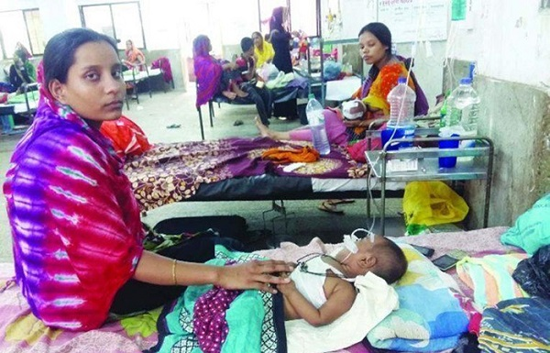
দূষিত পানি পান করে কলেরা বা ডায়রিয়ার মত পানি বাহিত রোগে আক্রান্ত হচ্ছে ।

Slide 12
পাঠ্য বইয়ের সাথে সংযোগ
তোমার প্রাথমিক বিজ্ঞান বইয়ের ২১ পৃষ্ঠা খুলে মিলিয়ে নাও।

Slide 13
একক কাজ
পুকুর বা নদীর পানি পান করলে কী সমস্যা হতে পারে বলে তুমি মনে কর?

Slide 14
দলীয় কাজ
নিচের ছকের মত একটি ছক এঁকে পূরণ কর:
পানি দূষণ
কারণ | প্রভাব | প্রতিরোধ

Slide 15
মূল্যায়ন
১। পানি দূষণের দুটি কারণ বল।
২। পানিবাহিত তিনটি রোগের নাম লিখ।

Slide 16
বাড়ির কাজঃ
পানি দূষণ প্রতিরোধে আমাদের করণীয় কী তা লিখে আনবে।

Slide 17
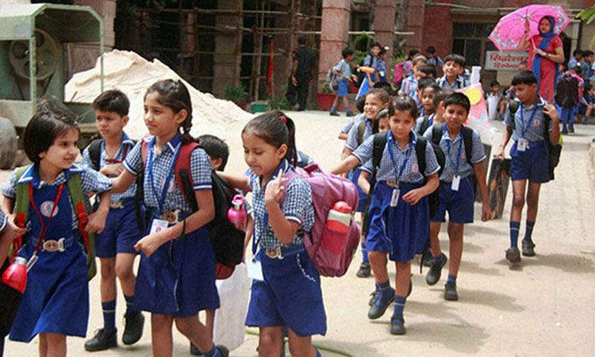
ধন্যবাদ

